Slide 1
স্বাগতম

Slide 2
শিক্ষক পরিচিতি
নামঃমোহাম্মদ মাজহারুল ইসলাম খান
চীফ ইন্সট্রাক্টর (ওয়েল্ডিং)
বাঞ্ছারামপুর টেকনিক্যাল স্কুল এ্যান্ড কলেজ
শ্রেনীঃ নবম
বিষয়ঃ ওয়েল্ডিং এ্যান্ড ফেব্রিকেশন-২(প্রথম পত্র)
অধ্যায়ঃ ৮ম(ড্রিলিং প্রক্রিয়া)
সময় ৪০ মিনিট

Slide 3
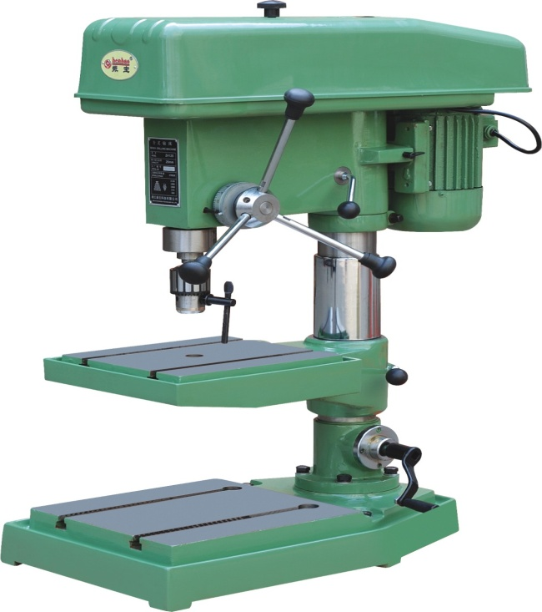
একটি ড্রিল মেশিন

Slide 4
শিখনফল
আজকের পাঠ শেষে শিক্ষার্থীরা...............
১। ড্রিলিং কী বলতে পারবে ।
২। ড্রিলিং এর প্রয়োগ ক্ষেত্র সম্পর্কে বলতে পারবে।
৩। ড্রিল মেশিনের শ্রেণীবিন্যাস করতে পারবে।

Slide 5
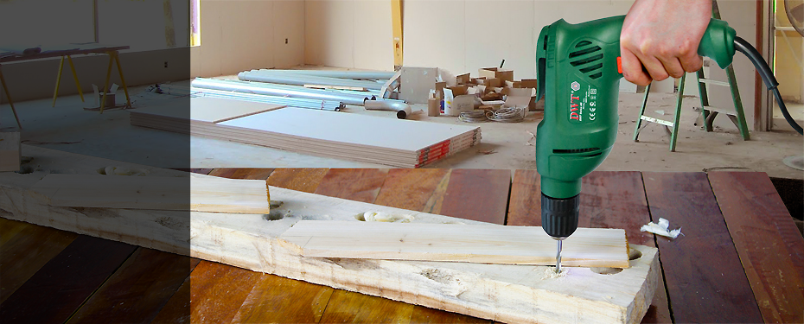
হ্যান্ড ড্রিলিং

Slide 6
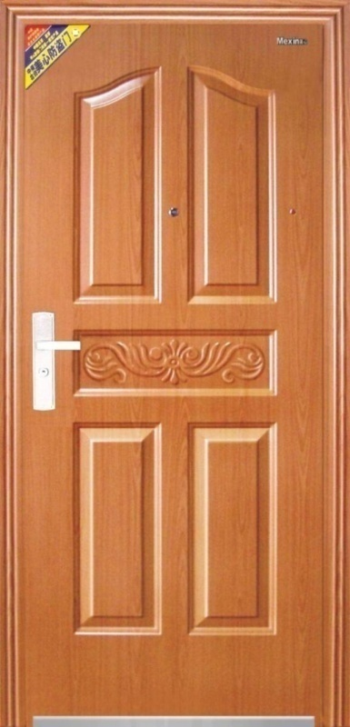
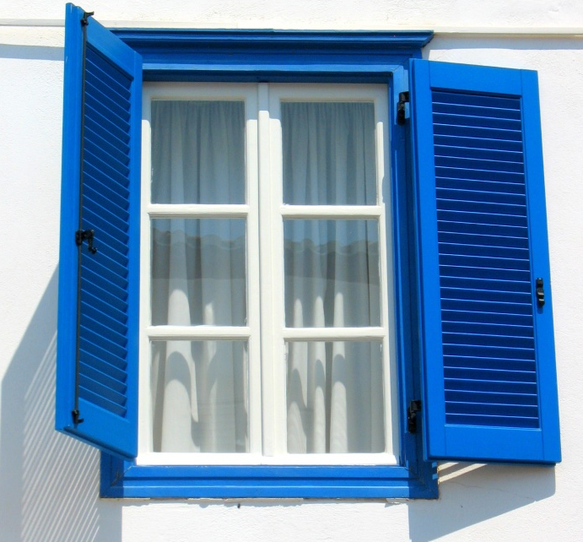
ফেব্রিকেশণকৃত জানালা
ফেব্রিকেশণকৃত দরজা

Slide 7
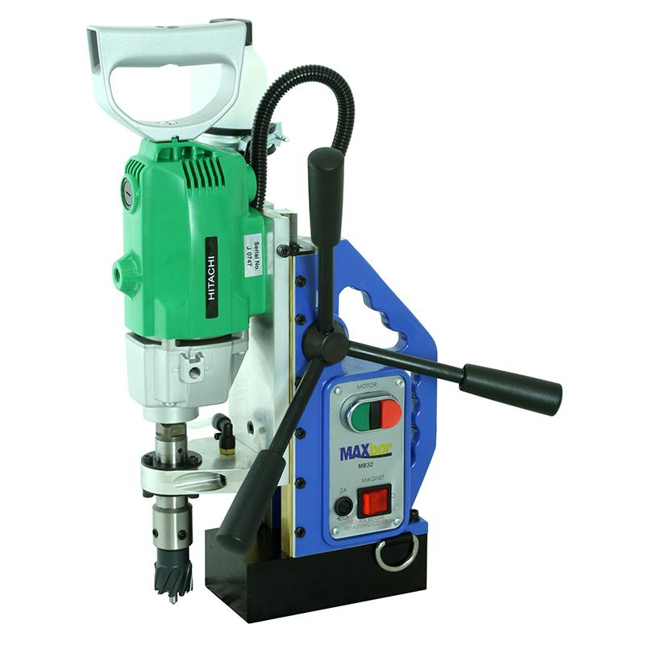
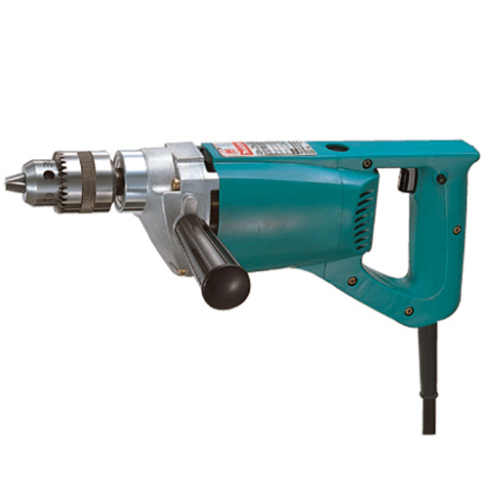
ড্রিল মেশিনের প্রকারভেদ
শক্তি চালিত হ্যান্ড ড্রিল মেশিন
শক্তি চালিত বেঞ্চ ড্রিল মেশিন

Slide 8
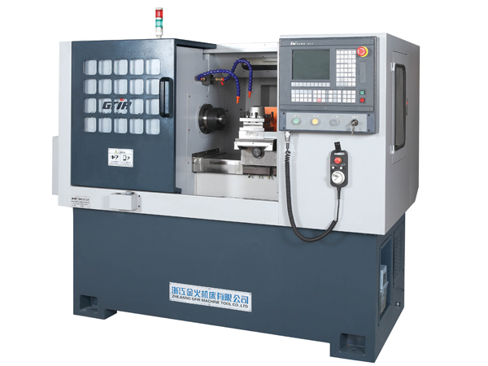
সিএনসি প্লেইন ড্রিল মেশিন

Slide 9
দলগত কাজ
১। ড্রিলিং করার সময় যে সকল প্রয়োজনীয় যন্ত্রপাতি ব্যবহার করা হয় তার একটি তালিকা তৈরী কর ।

Slide 10
মূল্যায়ন
১। ড্রিলিং এর প্রয়োগ ক্ষেত্র ঊল্লেখ কর ?
২। ড্রিলিং করার সময় কী কী সতর্কতা অবলম্বন
করতে হয় লেখ ?
৩। ড্রিলিং ফিড বলতে কী বুঝ ?
৪। নিউমেটিক ড্রিল বলতে কী বুঝ ?

Slide 11
বাড়ির কাজ
১। ড্রিল বিটের প্রকারভেদ সহ একটি টুইস্ট ড্রিল বিটের চিত্রসহ বিভিন্ন অংশ এর নাম লেখ।

Slide 12
ধন্যবাদ

